Slide 1
Information för nya medlemmar
[Infoga klubbens namn här]
ME-13B.SW
Notes:
Tips till instruktören: Ange ytterligare information som du bedömer lämplig, såsom namnet på instruktören vid detta möte. Använd denna PowerPoint tillsammans med vägledningen om information för nya medlemmar. Se till att alla deltagare har var sin vägledning, så att de kan följa med i den under presentationen.

Slide 2
Information för nya medlemmar - Sammanfattning
Information för nya medlemmar är uppdelad i fyra avsnitt:
Vilka Lions är
Din klubb
Distrikt och multipeldistrikt
Lions Clubs International (LCI)

Slide 3
Vilka Lions är
Lions medlemmar är män och kvinnor som har åtagit sig att hjälpa behövande på den egna hemorten eller runtom i världen.
Över 1,4 miljoner medlemmar
Mer än 200 länder
Mer än 48 000 klubbar

Slide 4
Vilka Lions är
Vision: Att vara den globala ledaren avseende hjälpinsatser och humanitär service.
Mål: Att göra det möjligt för frivilliga att hjälpa till i samhället, tillgodose humanitära behov samt främja fred och internationell förståelse genom Lions klubbar.
Motto: ”Vi hjälper"
Slogan: Liberty, Intelligence, Our Nation’s Safety
Syften: LCI har en lista med syften, för att berätta om varför Lions klubbar finns.
Etik: LCI har en etik som är en standard Lions medlemmar bör sträva efter att följa.

Slide 5
[Infoga klubbens namn här]

Slide 6
Historik
Chartrad år: [Infoga]
Antal chartermedlemmar: [Infoga]
Klubbar sponsrade av oss: [Infoga]
Viktiga utmärkelser eller framgångar: [Infoga]
Notes:
Tips till instruktören: Redigera den här bilden som det passar dig. Ta bort sådant som inte gäller din klubb eller lägg till sådant som inte finns med.

Slide 7
Klubbtjänstemän
President: [Infoga]
Närmast föregående president: [Infoga]
Vice president: [Infoga]
Sekreterare: [Infoga]
Kassör: [Infoga]
Medlemsordförande: [Infoga]
PR-ordförande: [Infoga]
Serviceordförande: [Infoga]
Klubbmästare: [Infoga]
Tail twister: [Infoga]
Notes:
Tips till instruktören: Lägg till namn på nuvarande klubbtjänstemän. Lägg till på eller ta bort från listan om klubben har andra tjänstemän än de som finns med.

Slide 8
Traditioner
[Ange de traditioner klubben deltar i och förklara för de nya medlemmarna varför klubben deltar.]

Slide 9
Val
Tjänstemän väljs årsvis
Klubbens president tillsätter en nomineringskommitté i mars
Nomineringskommittén väljer ut kandidater
Klubben röstar i april
Verksamhetsåret börjar den 1 juli

Slide 10
Utmärkelser
Hjälpinsatser är sin egen belöning, men särskilda prestationer och milstolpar bör uppmärksammas och firas. Utmärkelserna nedan kan tilldelas alla medlemmar i Lions.
Nyckelutmärkelser
Chevronmärken
Erkänsla till faddrar
Extensionutmärkelser
Notes:
Tips till instruktören: Lägg till ytterligare information till denna bild, för att visa ytterligare utmärkelser som finns i klubben, distriktet och multipeldistriktet.

Slide 11
Hjälpinsatser och insamlingsaktiviteter
[Ange de serviceprojekt klubben är engagerad i.]
Notes:
Tips till instruktören: Lägg gärna till foton från projekten i bilden om ni har några.

Slide 12
Medlemskap
Fördelarna med medlemskap i Lions är talrika och innefattar:
Vara en del i våra globala insatser
Stöd, verktyg och resurser som stärker era hjälpinsatser
Möjligheter till ledarutveckling
Tillfredsställelsen och glädjen att hjälpa människor i nöd
Möjligheter till att bilda nätverk med lokala och internationella ledare
Vänskap och kamratskap med likasinnade människor
Respekt och trovärdighet att vara medlem

Slide 13
Möten
När: [Infoga]
Var: [Infoga]
Notes:
Tips till instruktören: Lägg till ytterligare mötesinformation som du tycker är viktig.

Slide 14
Avgifter och budget
Total avgift
Klubbavgift: [Infoga]
Distriktets och multipeldistriktets avgift: [Infoga]
Internationell avgift: USD 43
Aktivitetsbudget
Administrativ budget
Notes:
Tips till instruktören: Förklara att aktivitetsbudgeten består av pengar som har samlats in från allmänheten genom klubbprojekt och får endast användas för att tillgodose behov i samhället.
Den administrativa budgeten är den som finansierar klubbens drift och kommer mestadels från klubbavgifter.

Slide 15
Hur vi kommunicerar
[Ange alla former för klubbens kommunikation till exempel nyhetsbrev, e-post, Facebooksida, webbplats osv.]

Slide 16
Distrikt och multipeldistrikt

Slide 17
Organisationsstruktur
Det finns cirka 750 distrikt med 35 eller fler klubbar och minst 1 250 medlemmar i varje distrikt.
Varje distrikt har en distriktsguvernör
Multipeldistrikt består av ett eller flera distrikt i ett område.
Vårt multipeldistrikt: [Infoga]
Vårt distrikt: [Infoga]
Notes:
Tips till instruktören: Lägg eventuellt till ytterligare information om ert distrikt och multipeldistrikt, såsom gränserna för ert distrikt och multipeldistrikt.

Slide 18
Distriktets ledare
Distriktsguvernör: [Infoga]
Första vice distriktsguvernör: [Infoga]
Andra vice distriktsguvernör: [Infoga]
Distriktets sekreterare/kassör: [Infoga]
Distriktsordförande: [Infoga]
Zonordförande: [Infoga]
Guvernörsråd: [Infoga]
Globala arbetsteamet:
Ordförande för distriktets globala arbetsteam (distriktsguvernör): [Infoga]
Distriktets koordinator för globalt medlemsteam: [Infoga]
Distriktets koordinator för globalt ledarskapsteam: [Infoga]
Distriktets koordinator för globalt serviceteam: [Infoga]
Notes:
Tips till instruktören: Gå kortfattat igenom roll för respektive post. Rollerna finns beskrivna i instruktörens och deltagarnas vägledningar.

Slide 19
Distriktsmöte
Distriktsmötet hålls i syfte att:
Skapa kamratskap bland medlemmarna i distriktet
Avhandla distriktets normala ärenden
Välja distriktsguvernör och andra distriktsvalda tjänstemän
Genomföra seminarier
[Infoga information om årets distriktsmöte.]

Slide 20
Hur distriktet och multipeldistriktet kommunicerar
[Ange alla former för kommunikation i distrikt och multipeldistrikt, till exempel nyhetsbrev, Facebooksida, e-post, webbplats osv.]

Slide 21
Lions Clubs International

Slide 22
Historik
1917: Melvin Jones grundade LCI.
1920: LCI blev internationell då den första klubben i Kanada bildades.
1925: Helen Keller utmanade medlemmarna att bli "De blindas riddare."
1945: LCI hjälpte till att bilda Förenta Nationerna.
1957: Leoklubbprogrammet skapades.
1968: Lions Clubs International Foundation bildades.
1990: SightFirst lanserades.
I dag: Vårt internationella nätverk har vuxit så att det innefattar mer än 200 länder och geografiska områden.
1987: LCI blev den första serviceklubborganisationen som tillät kvinnliga medlemmar.

Slide 23
Namn och logotyp
Det officiella namnet på organisationen är "The International Association of Lions Clubs" eller helt enkelt "Lions Clubs International."
Namnet Lions valdes vid en hemlig omröstning över flera andra eftersom lejonet stod för styrka, mod, trofasthet och viktiga insatser.
Lions logotyp består av ett gyllene "L" på ett blått fält, omgivet av en gyllene cirkel. På varje sida om cirkeln syns profilen av ett lejonhuvud, ett som stolt ser tillbaka på en svunnen tid och det andra som optimistiskt ser mot framtiden.

Slide 24
Organisationsstruktur
Internationella tjänstemän implementerar policy och fungerar som inspirerande ledare för världens medlemmar i Lions.
Internationell president: [Infoga]
Första vice president: [Infoga]
Andra vice president: [Infoga]
Tredje vice president: [Infoga]
Närmast föregående president/LCIF:s ordförande: [Infoga]
Den internationella styrelsen är organisationens styrande organ.
34 medlemmar
De internationella stadgarna och arbetsordningen styr organisationens verksamhet och innehåller vägledande regler under vilka organisationen ska fungera.

Slide 25
internationella kongress
Kongressen samlar tusentals medlemmar från hela världen för en veckas arbete, utbildning, firande och kamratskap.
För mer information besök LCICon.lionsclubs.org/sv

Slide 26
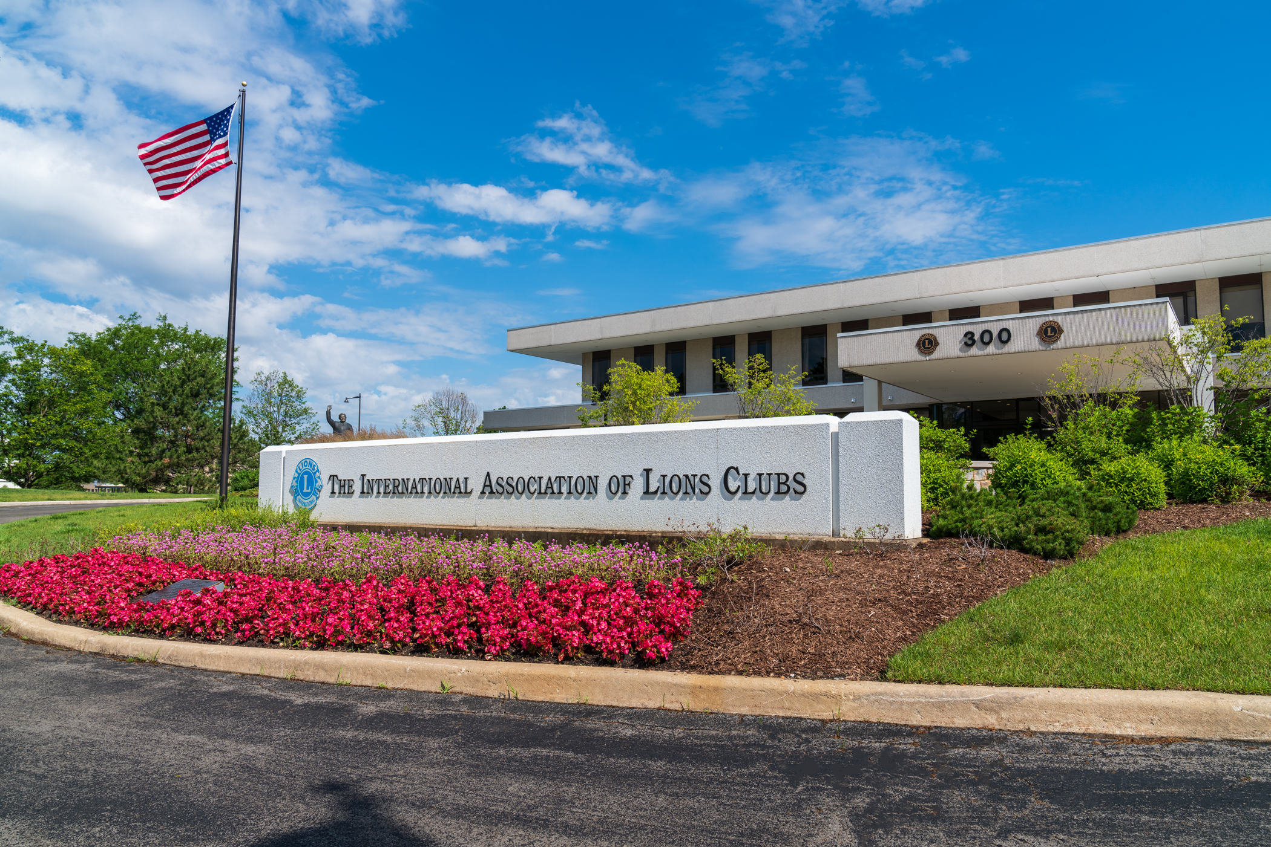
Internationella huvudkontoret
Finns i Oak Brook, Illinois, USA
Cirka 275 medarbetare i 11 divisioner:
Kongress
Distrikt och klubbadministration
Finans
Informationsteknologi
Ledarutveckling
Juridik
Lions Clubs International Foundation
Marknadsföring
Medlemskap
Medlemsverksamhet och stöd
Serviceaktiviteter

Slide 27
Lions Clubs International Foundation (LCIF)
Viktiga fakta
Grundad 1968: Lions Clubs Internationals officiella stiftelse, vilken stärker Lions hjälpinsatser
Beviljar anslag till humanitära projekt i stor skala
Förlitar sig på donationer
Mer än USD 1 miljard har beviljats hittills
Genomför just nu sin mest ambitiösa insamlingskampanj någonsin

Slide 28
Lions Clubs International Foundation (LCIF)
Mer än 50 år av påverkan
USD 120 miljoner i katastrofhjälp
16 miljoner barn har fått hjälp via Lions Quest
9,1 miljoner gråstarroperationer
Miljoner barn vaccinerade mot mässling

Slide 29
Ledarskap
LCI ger medlemmarna möjlighet till utbildning och utveckling. Det globala ledarskapsteamet (GLT) är den drivande kraften bakom dessa program, bland annat:
Lions ledarskapsinstitut för framtida ledare
Lions avancerade ledarskapsinstitut
Utvecklingsinstitut för instruktörer
Lions regionala ledarskapsinstitut
DG Elect-seminariet
Anslag till ledarutveckling i multipeldistrikt
Program för finansiellt stöd till distriktets GLT
Webbseminarier
Lions utbildningscenter
Lions program för certifierade instruktörer

Slide 30
Serviceaktiviteter
Eftersom Lions tar itu med de allra mest angelägna behoven i samhället finns stor variation i våra aktiviteter, men medlemmarna står bakom fem globala frågor. Det globala serviceteamet (GST) är den drivande kraften bakom dessa program. Teamet samlar in och delar med sig av berörande berättelser som stärker ledarna att agera.
Diabetes
Syn
Hungersnöd
Miljö
Barncancer

Slide 31
Medlemsutveckling
Rekrytering av nya medlemmar till din klubb säkerställer att det finns ett kontinuerligt inflöde av entusiastiska medlemmar som kan hjälpa behövande och identifiera nya hjälpinsatser som kan utföras i ditt samhälle. Dessa program är utformade att hjälpa till att stimulera tillväxt och skapa engagerade medlemmar:
Familjemedlemskap
Studentmedlemskap
Leo till Lion
Lions världsomfattande välkomstdag
Leoklubbar
Klubbfilialer
Dessutom möjliggör bildande av nya klubbar att vi kan hjälpa nya områden eller områden där behov finns. Man kan bli medlem i olika typer av klubbar, så att medlemskapet passa var och en:
Traditionell lionklubb
Lionklubb vid högskola/universitet
Leo lionklubb
Lioness lionklubb
Specialklubb

Slide 32
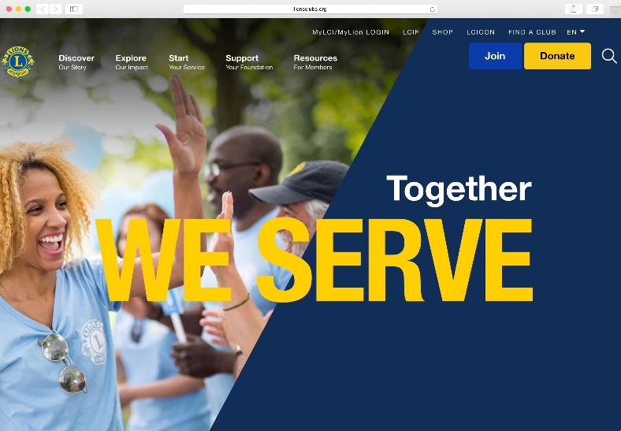
kommunikation
Tidningen LION
Information via e-post
Webbplats
lionsclubs.org
Sociala nätverk
Facebook
facebook.com/lionsclubs
Twitter
twitter.com/lionsclubs
YouTube
youtube.com/lionsclubs

Slide 33
Välkommen till vår lionklubb!
Några frågor?

